Slide 1

ت تــ

Slide 2
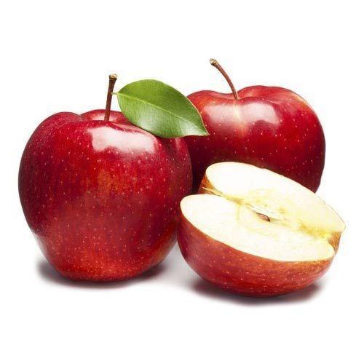
تـفاح

Slide 3
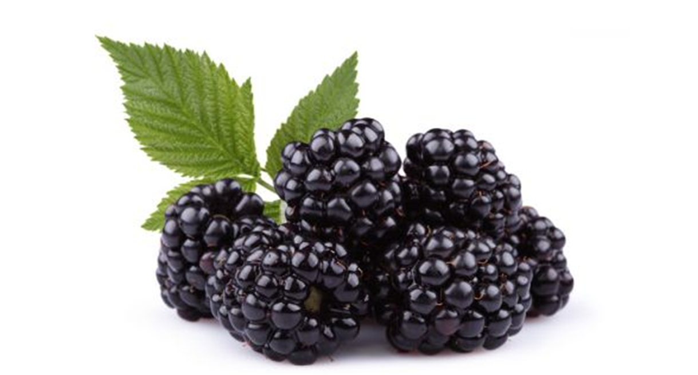
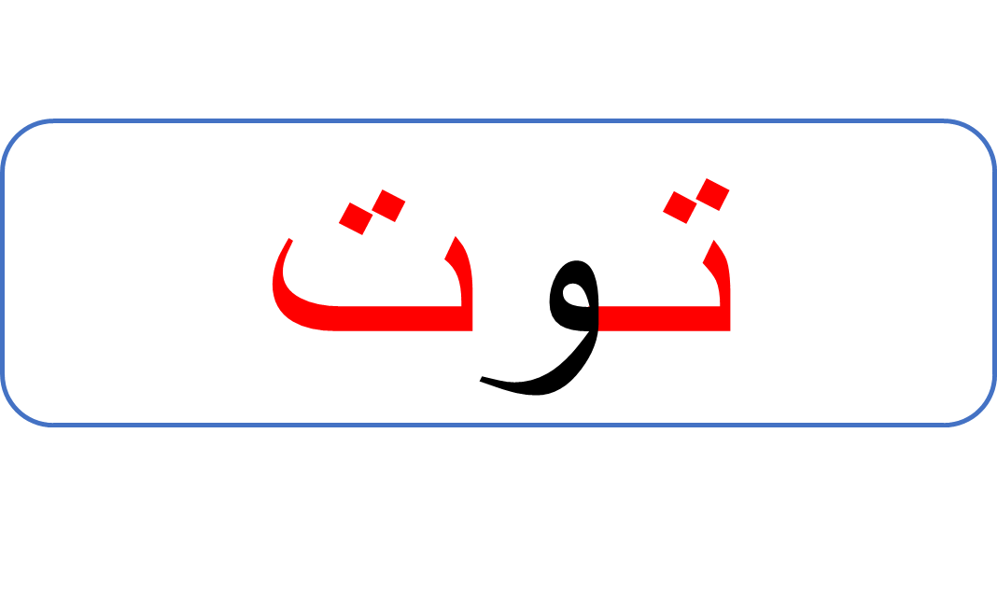

Slide 4
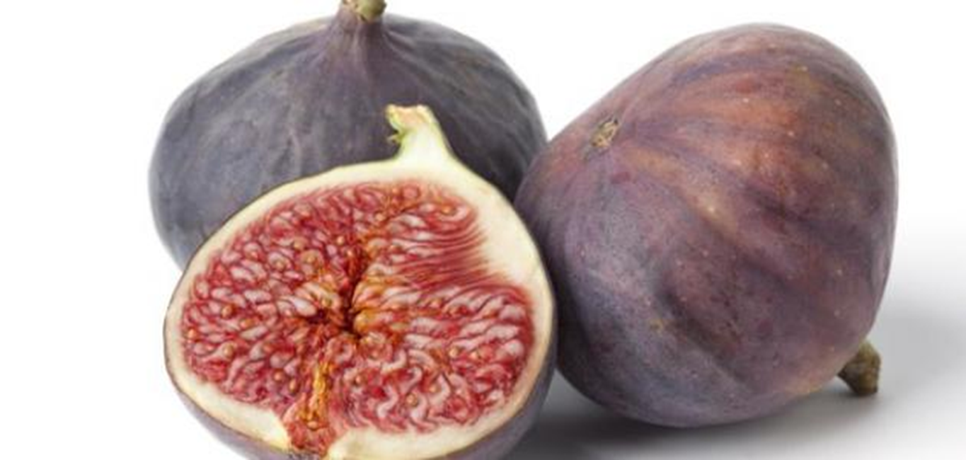
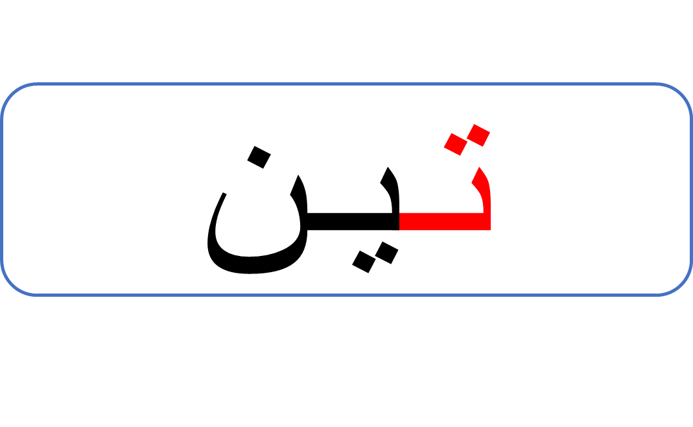

Slide 5
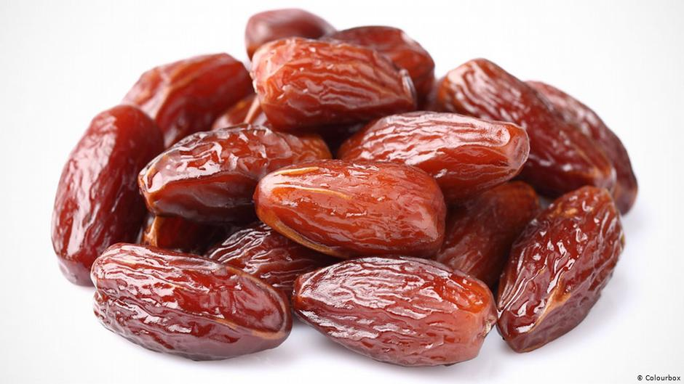
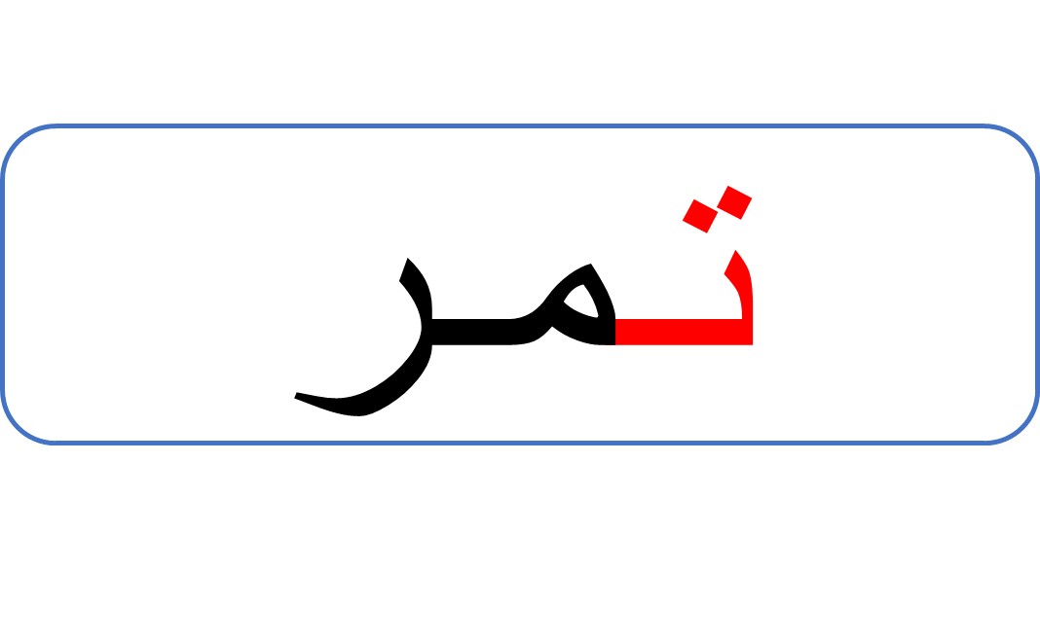

Slide 6


تـاج

Slide 7

تـنـورة

Slide 8

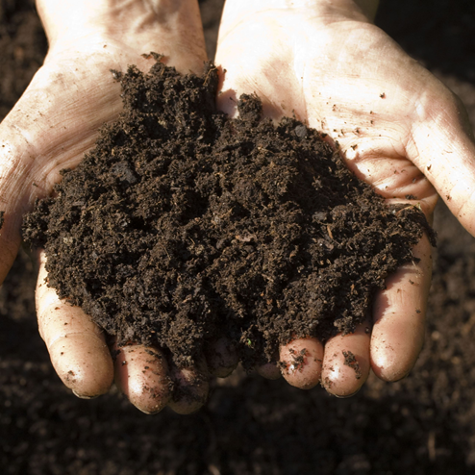
تـراب

Slide 9

تـمساح

Slide 10

تـسعة

Slide 11

تـا
ا
تـ
تـو
و
تـي
ي

Slide 12

__ ج

Slide 13

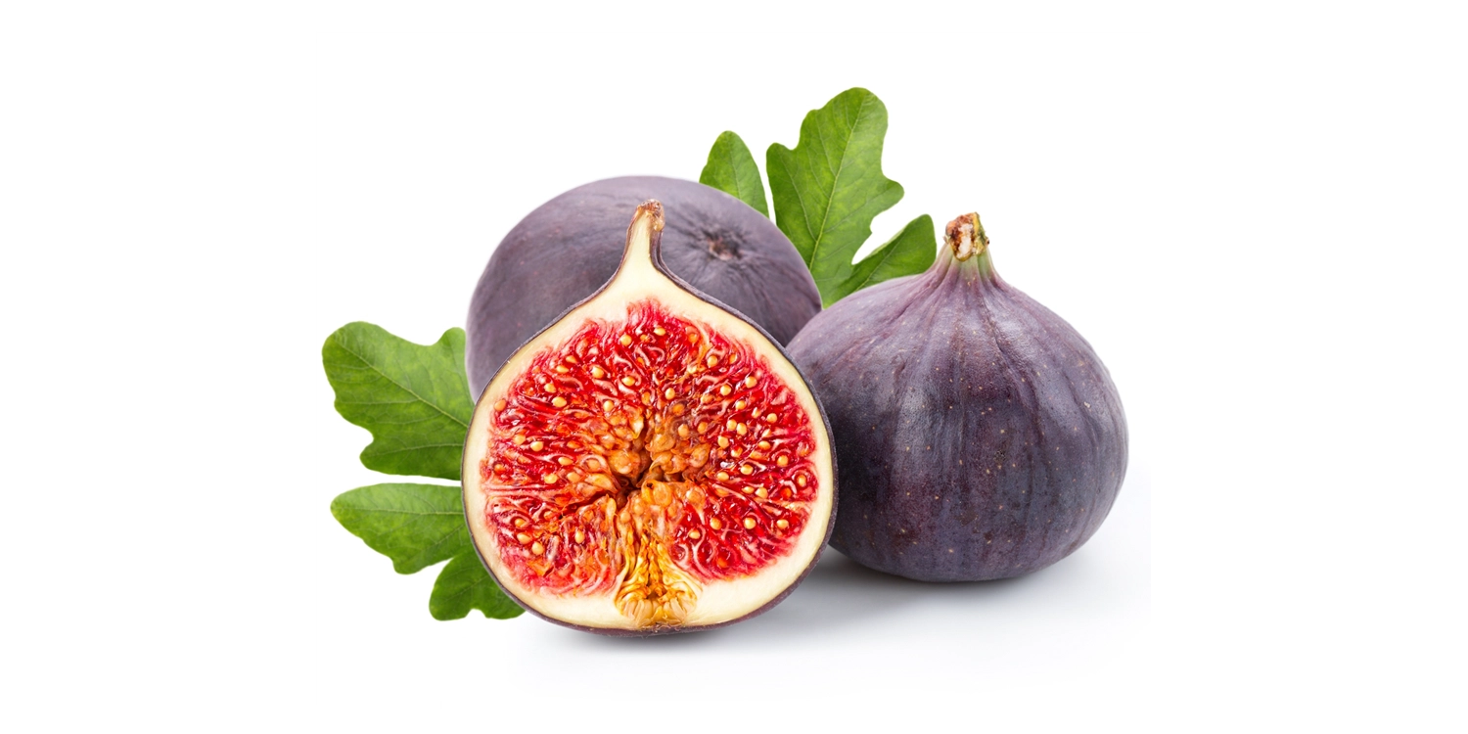
__ن

Slide 14

__ت

